Slide 1
Canti di casa nostra – Pjesme našeg zavičaja
Presentazione del progetto inerente l’ istituzionalizzazione della storia del territorio nelle scuole d’infanzia istriane
Prezentacija projekta u okviru institucionalizacije zavičajne nastave u istarskim vrtićima
Scuola d’infanzia „Paperino” Parenzo/Dječji vrtić i jaslice „Paperino” Poreč
Asilo periferico di Varvari – Gruppo degli Scoiattoli(3-5 anni d’eta’)/Područni vrtić Varvari – Odgojna skupina Vjeverice
(3-5 godina starosti)
Educatrici/Odgajateljice: Manuela Brajnović Macinić e Silvia Benussi
Rovigno/Rovinj, 05.05.2017.

Slide 2
Zavičajna nastava
Zavičaj se najkraće može definirati kao mjesto gdje smo mi i naši preci rođeni, međutim, ono je daleko više od toga…svatko od nas ima mjesto, utočište koje mu budi pregršt lijepih uspomena, ugodu, smirenost i velik osjećaj sigurnosti. Zavičaj, te posebice nematerijalna baština (priče iz našeg djetinjstva, izraze, znanja, igre, običaji i sl.) kao njegov sastavni dio, nešto je što je utkano u našu osobnost i sačinjava veliki dio identiteta svakog pojedinca. Dakle, briga o očuvanju i prenošenju tradicije naša je velika zajednička odgovornost.

Slide 3
U Istarskoj županiji je zaštićene nematerijalne baštine mnogo: žminjski govor, bajs, rovinjska batana, rovinjske bitinade, istro – rumunjski govor, trka na prstenac, pljočkanje, istarsko dvoglasno pjevanje i sviranje na istarskoj ljestvici. Centar za nematerijalniu kulturu Istre (CENKI) u Pićnu koji djeluje u sklopu Etnografskog muzeja Istre od 2011., kao i brojna kulturno umjetnička društva u Istri (s područja Pule, Rovinja, Kanfanara, Vodnjana, Savičente, Rovinjskog Sela, Sv. Lovreča…)djeluju u pravcu istraživanja i populariziranja nematerijane baštine Istre.
Istarska županija je odlučila otići korak dalje i institucionalizirati zavičajnu nastavu, te je pozvala vrtiće i škole da se uključe u navedeni projekt, na što se i naš vrtić rado odazvao.

Slide 4
Početak projekta
Budući da smo se i prethodne pedagoške godine intenzivno bavili glazbom (notama, ritmom, pjevanjem, plesanjem, grupnim igrama vezanim uz glazbu, kao i upoznavanjem sa mnogim instrumentima), što je bilo odlično prihvaćeno od strane djece, činilo nam se kao logičan slijed, nastaviti sa tom, tj. srodnom temom. Tako su se djeca, nakon mnogo vrsta udaraljki i šuškalica, trube, harmonike, klasične i električne gitare, srela, i to u više navrata sa sopelom i mihom.

Slide 5
Ciljevi i zadaci
Upoznavanje i njegovanje kulturne i povijesne vrijednosti kraja te društva u kojem djeca žive
Poticati interes djece za materijalnu i nematerijalnu baštinu našeg kraja, poticanje njihove radoznalosti prema prošlosti
Razvoj istraživačko – spoznajnih vještina kod djece
Razvoj glazbenog, likovnog i verbalnog te dramskog izričaja djece, aktivnostima pridonijeti detektiranju te jačanju dječjih potencijala
Razvijanje osjećaja pripadnosti kroz povezivanje s kulturom i prošlosti našeg zavičaja
Razvijanje profesionalnih kompetencija odgajateljica

Slide 6
Roženice /sopele
Posudile smo i donijele u vrtić sopelu ili roženicu (na talijanski – il piffero). O njoj smo naučili da je to stari puhački instrumenat, sličan današnjoj oboi specifičan za našu Istru i Kvarner.

Slide 7
Proizvode je rijetki majstori koji je izdjeljaju iz drva. Kroz njen pisak upuhujemo zrak te iz nje tada izlazi vrlo prodoran, karakterističan zvuk.

Slide 8
Djeca su naravno probala puhati kroz pisak, ali nitko nije puhao dovoljno jako da proizvede zvuk. Onda je pokušao naš kuhar koji je uspio, a djeca su, začuđena jakim zvukom, začepila uši.

Slide 9
Sopela u tehnici laviranog tuša i izrada sopele od glinamola

Slide 11
Mih/ Gajde
O mihu smo naučili da se radi od plemenitog drva (trešnje, oraha, šljive ili jasena). Njegovi su dijelovi kanela kroz koju se upuhuje zrak, oglavina, prebiraljka i mišnica. O mihu ih se najviše dojmila činjenica da je izrađen od jareće kože. Pokušavali su detektirati gdje su se tom jariću nalazile noge, glava i pupak.

Slide 13
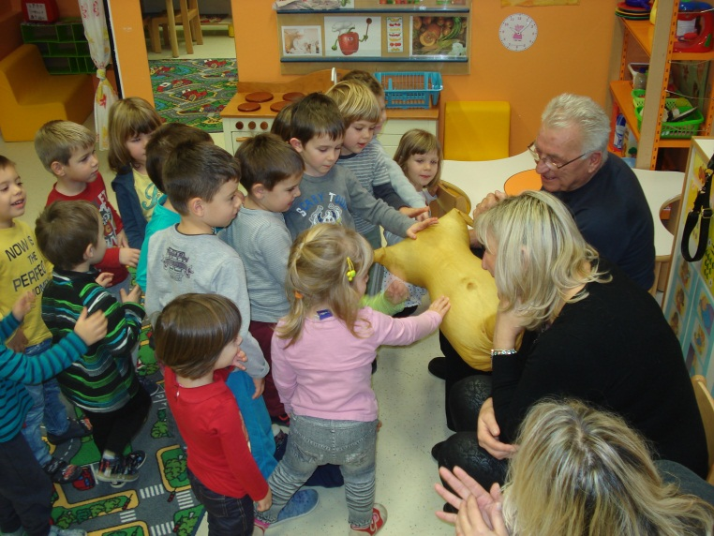
Kanat „na tanko i na debelo”
Jednog su nam dana došli u goste nona Dorijana, pranono Dinko i njihova prijateljica Denis i na tome smo im jako zahvalni : pranono Dinko je stručnjak za sviranje miha, dok su nona Dorijana i Denis pjevačice u vokalnoj grupi „Brajde”, te su nam, na veliko oduševljenje djece, pokazale kako zvuči pjevanje „na tanko i na debelo”- malo smo mi pjevali njima, malo oni nama i tako je druženje prošlo u veselom tonu.

Slide 14
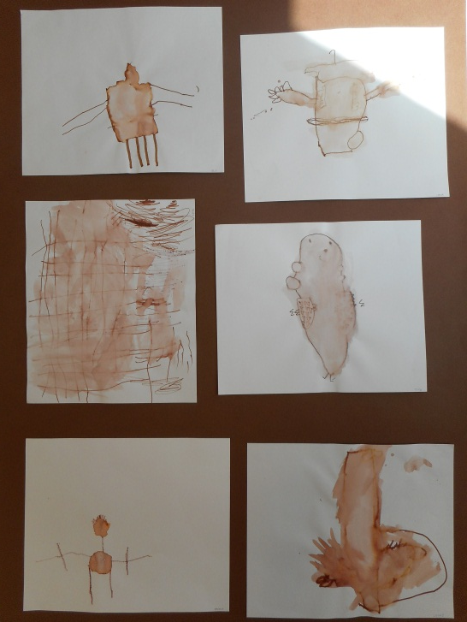
Istarska narodna nošnja
Donijeli su nam, osim miha i istarsku narodnu nošnju, te su je djeca mogla vidjeti izbliza, taknuti, čuti koji su njeni dijelovi, te se na tu temu i likovno izraziti.

Slide 15
2. faza projekta – suprotstaviti tradicijskoj pjesmi kontinentalne Istre, onu morsku
U projektu u kojem se govori o tradicijskoj pjesmi, naravno da smo mnoge pjesme obradili i naučili, i to uglavnom one na talijanskom jeziku i istrovenetskom dijalektu.

Slide 16
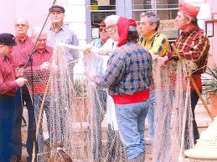
Rovinjske bitinade i batana te njihova povezanost
Želja nam je bila da djeca osim tradicijske pjesme kontinentalne Istre i svih elemenata koji je čine ili se s njom povezuju (instrumenti, dvoglasno pjevanje, istarska ljestvica, balun, narodna nošnja) upoznaju i sa bitinadama, vrlo specifičnim načinom izvođenja vokalne pratnje solista imitiranjem muzičkih instrumenata za bilo koju pjesmu koju pjevač želi otpjevati.

Slide 17
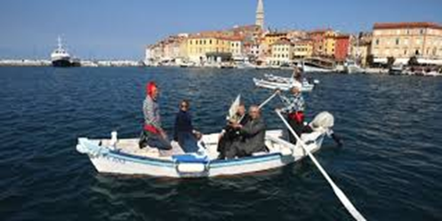
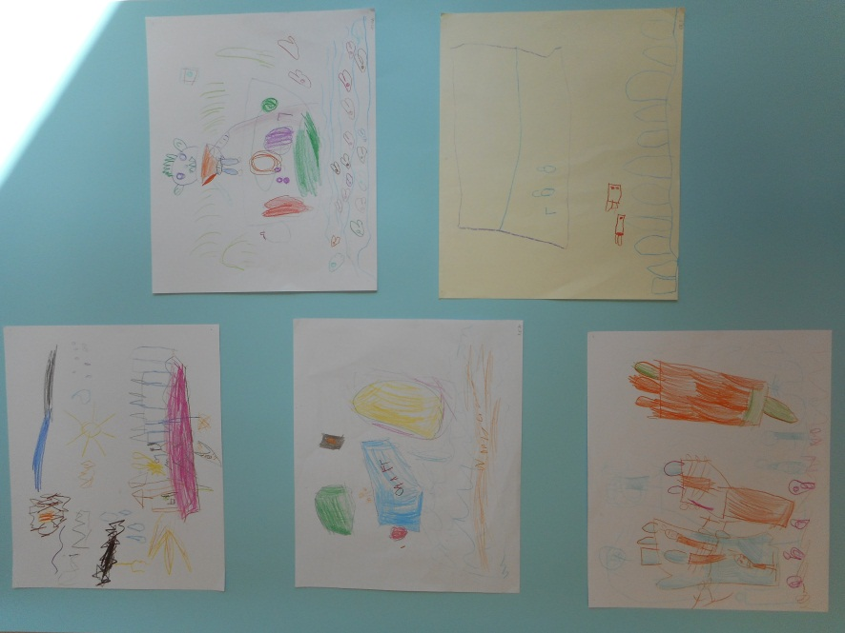
O batani smo naučili da je to rovinjska barka ravnog dna, pogodna za plovidbu plitkim vodama. Vjeruje se da je ime dobila po talijanskom glagolu „battere”, što znači tući, koji podsjeća na udaranje njezina ravnog dna u valove. Za tu se brodicu govorilo da je „Bona da batti mar” (dobra da pobijedi loše more).

Slide 18
Prije mnogo godina, ribari bi po čitav dan krpali mreže ili ih bacili u more i satima čekali da se riba ulovi. Tada nije bilo mobitela i sličnih „novotarija”kojima bi si prikratili vrijeme, pa su oni pjevali kako bi im vrijeme brže prošlo. Tako su nastale bitinade, koje se pjevaju bez pratnje instrumenata, već prateći vokali koji slijede solista, glasovima imitiraju instrumente, najčešće kontrabas, mandolinu i gitaru, a kod vještih bitinadura, pjesma zvuči kao da je prati pravi orkestar.

Slide 19
La sarturiella
In sta contrada sta una sarturiella
Con un viseto de madonna
Ancor non go incontra una simil donna
De questa qua, son proprio innamora
La xe morraccia la ga i occioni neri
Co la te guarda la te ribalta in terra
Una caveiada e una dentiera
che douti quanti la fa innamorar.
E mi la ciapo e poi ghe corro drio
Ghe spiego tutto el ben
Che mi ghe voio
La mula me rispondi – el cioghi el oio,
El cioghi el oio, non el me stia seccar!
* Ovo je tradicionalna pjesma, snimljena 2007. godine sa muškim dijelom zbora KUD „Marco Garbin „iz Rovinja i solisticom Marisom Poretti i koju su sva djeca iz naše grupe naučila pjevati kao našu ovogodišnju himnu

Slide 20
Izlet u Rovinj – Kuća o batani

Slide 21
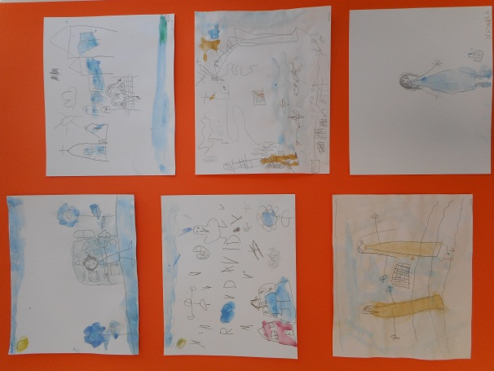
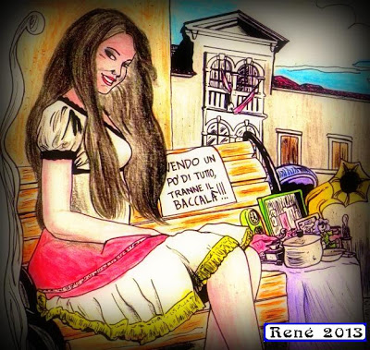
La mula de Parenzo
LA MULA DE PARENZO (Popolare)
1.La mula de Parenzo
ga messo su botega;
de tuto la vendeva,
de tuto la vendeva...
La mula de Parenzo
ga messo su botega;
de tuto la vendeva,
fora che 'l bacalà!
Perché non m'ami più?
Me piasi i bigoli co' le luganighe
Marieta damele sul canapè,
Marieta damele sul canapè,
Marieta damele sul canapè...
Me piasi i bigoli co' le luganighe,
Marieta damele sul canapè,
Marieta damele per carità, per carità!...
2.Tutti mi chiamano "bionda"
ma bionda io non sono:
porto i capelli neri,
porto i capelli neri...
Tutti mi chiamano "bionda"
ma bionda io non sono:
porto i capelli neri,
sinceri nell'amor.
Perché non m'ami più?
Me piasi i bigoli co' le luganighe…
Naš se grad zove Poreč/Parenzo, pa smo naravno spomenuli i Mariettu, curu iz vrlo popularne talijanske pjesme nastale prije 200- ak godina koja je, u vrijeme dok još nisu postojali trgovački centri, svoju robu, kao i ostali prodavala na klupici kraj tržnice i tako zapela za oko drugom prodavaču…djeca su i nju naučila pjevati, a domaća zadaća im je bila pitati djedove i bake koje su se još pjesme pjevale kada su oni bili mali…
*Slika preuzeta sa http://triestepatoca.blogspot.hr

Slide 22
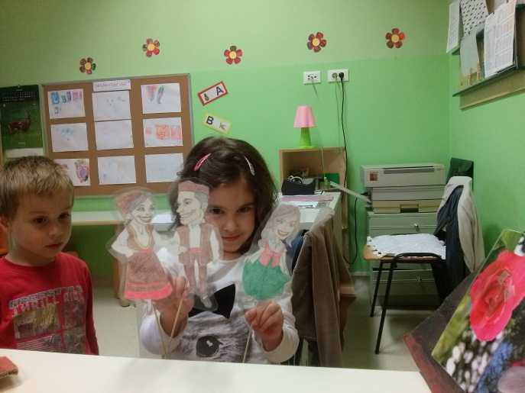
Dramatizacija u kutiću kazališta
Djeci smo izradili više lutaka sa likovima koji se spominju u našim pjesmama, te ih poticali da se u našem kutiću kazališta verbalno izražavaju na način da izmišljamo dijaloge koji su se možda vodili među tim likovima prije mnogo godina

Slide 23
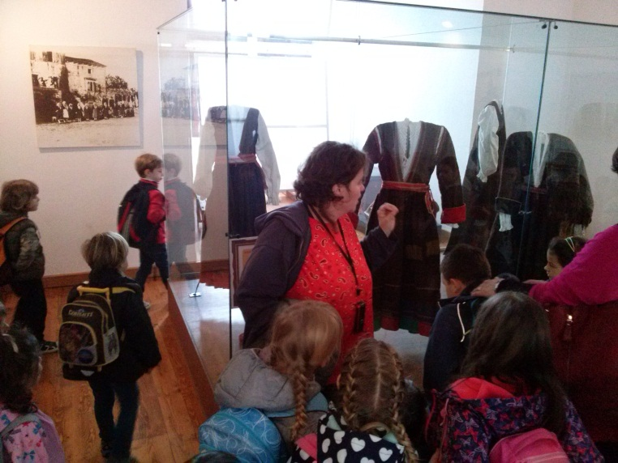
Izlet - Pazinski Kaštel
U sklopu projekta, posjetili smo i Pazinski Kaštel, utvrdu podignutu nad ponorom Pazinčice, te smo uz stručno vodstvo etnologinje, dr. sc. Ivone Orlić, upoznali stare zanate i nekadašnju istarsku kuhinju, te se opet susreli s istarskom narodnom nošnjom (tu smo npr. saznali da se šareni pojas koji se nalazi na nošnji zove „babin pas”, što je također, istarski naziv za dugu)

Slide 24
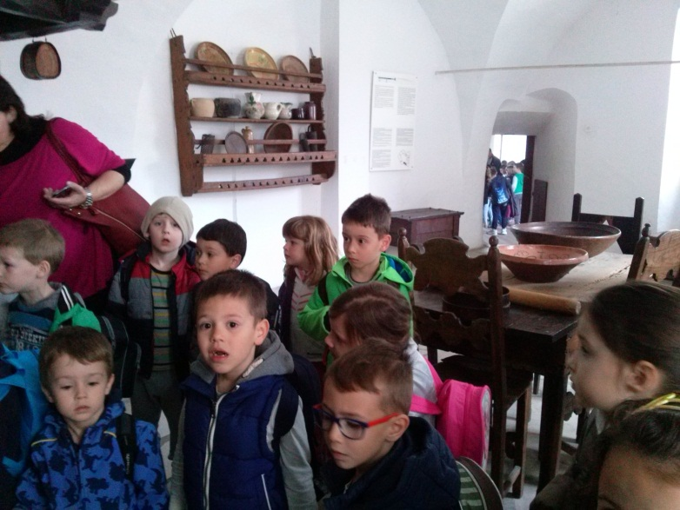
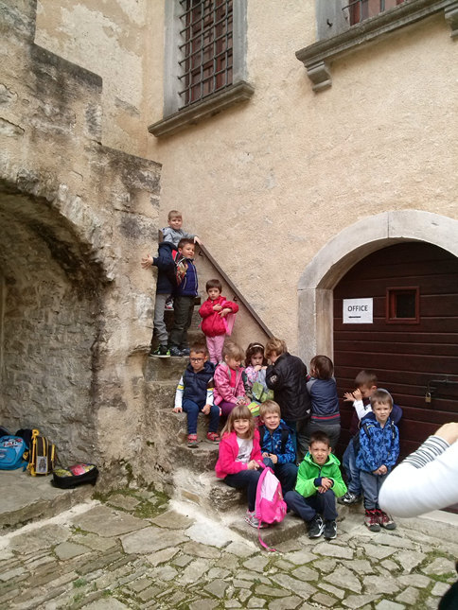
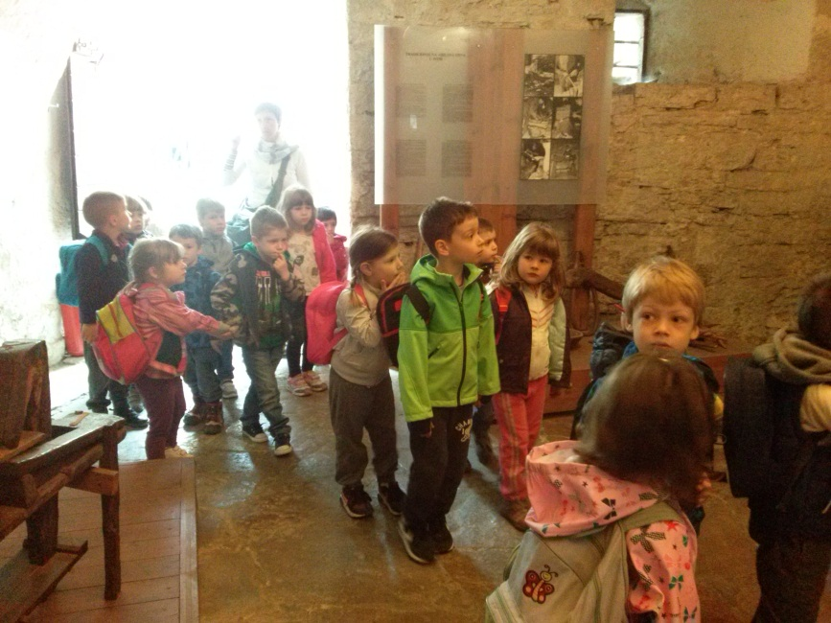

Slide 25
Insegnamento della storia del territorio attraverso i suoi canti
Del termine”tradizione”, il dizionario dice che è "il complesso delle memorie, notizie e testimonianze trasmesse da una generazione all'altra" (Devoto-Oli, Dizionario della lingua italiana, Le Monnier, 1971). Ed e’ proprio questo che con il progetto „Canti di casa nostra” abbiamo voluto trasmettere ai bambini. L’ abbiamo fatto usando attivita’ grafico – pittoriche, drammatizzazioni, espressioni e soprattutto attivita’ musicali/canore, utilizzando i canti come mezzo che piu’ c’e’ sembrato idoneo in questo importante compito.
I canti tradizionali rappresentano una "memoria" del nostro passato che ci aiuta a comprendere meglio le nostre radici culturali. L’ Istria e’ nota per la sua ricca tradizione di canti popolari, molti di essi in dialetto rovignese. Quindi, si e’ parlato delle bitinade rovignesi, (canzoni a cappella dove gli instrumenti vengono imitati da cantanti che accompagnano un solista), del loro legame con le batane (imbarcamento tipico rovignese a fondo piatto, e qiundi per la pesca a bassofondo), ovvero la loro nascita dallo sfogo artistico dei pescatori.
I bambini hanno gradito molto anche l interessantissima visita al ecomuseo Casa della batana, dove ci hanno spiegato come si costruisce la batana, da chi, a cosa serviva...
Abbiamo imparato anche molte cose sui canti tipici di un’ Istria continentale – i suoi canti, costumi tipici, e instrumenti importantissimi per un tale suono specifico – il piffero e la cornamusa. Il compito piu’ importante che ci siamo poste era di avvicinare la tradizione istriana ai bambini nel maggior numero possibile di suoi aspetti – il progetto e ‘ stato acettato bene dai bamini del gruppo e continueremo a proporgli nuove conoscenze.

